Slide 1
Busca em Extensão

Slide 2
7
C
E
9
F
14
29
24
13
A
9
12
B
D
9
38
G

Slide 3
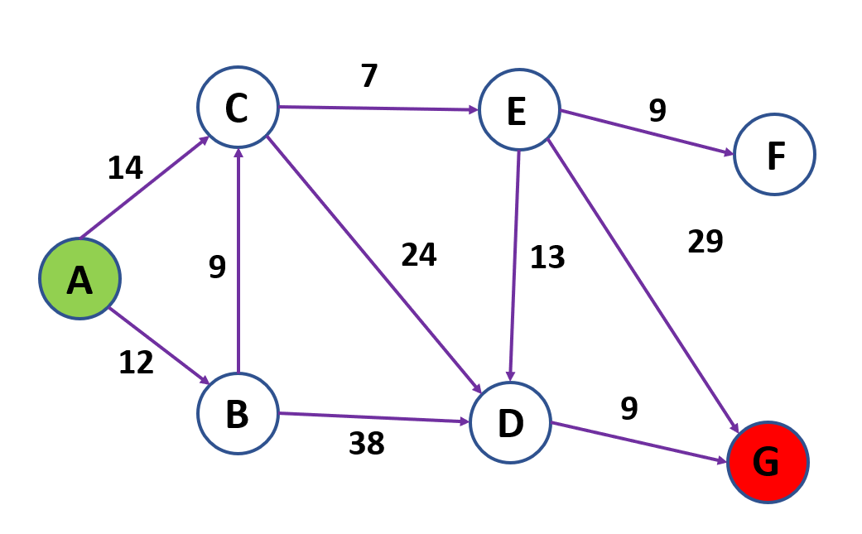
A
NÍVEL 0
B
C
NÍVEL 1
C
D
D
E
NÍVEL 2
D
E
G
G
G
D
F
NÍVEL 3
 |  | FILA
PASSO | SÁIDA | ATUAL |  |  |  |  |  |  |  |  | OBJETIVO? | FILHO?
1 |  | A |  |  |  |  |  |  |  |  | NÃO | SIM
2 | A | B | C |  |  |  |  |  |  |  | NÃO | SIM
3 | B | C | C | D |  |  |  |  |  |  | NÃO | SIM
4 | C | C | D | D | E |  |  |  |  |  | NÃO | SIM
5 | C | D | D | E | D | E |  |  |  |  | NÃO | SIM
6 | D | D | E | D | E | G |  |  |  |  | NÃO | SIM
7 | D | E | D | E | G | G |  |  |  |  | NÃO | SIM
8 | E | D | E | G | G | G | E | F |  |  | NÃO | SIM
9 | D | E | G | G | G | E | F | G |  |  | NÃO | SIM
10 | E | G | G | G | E | F | G | G | D | F | SIM

